Slide 1
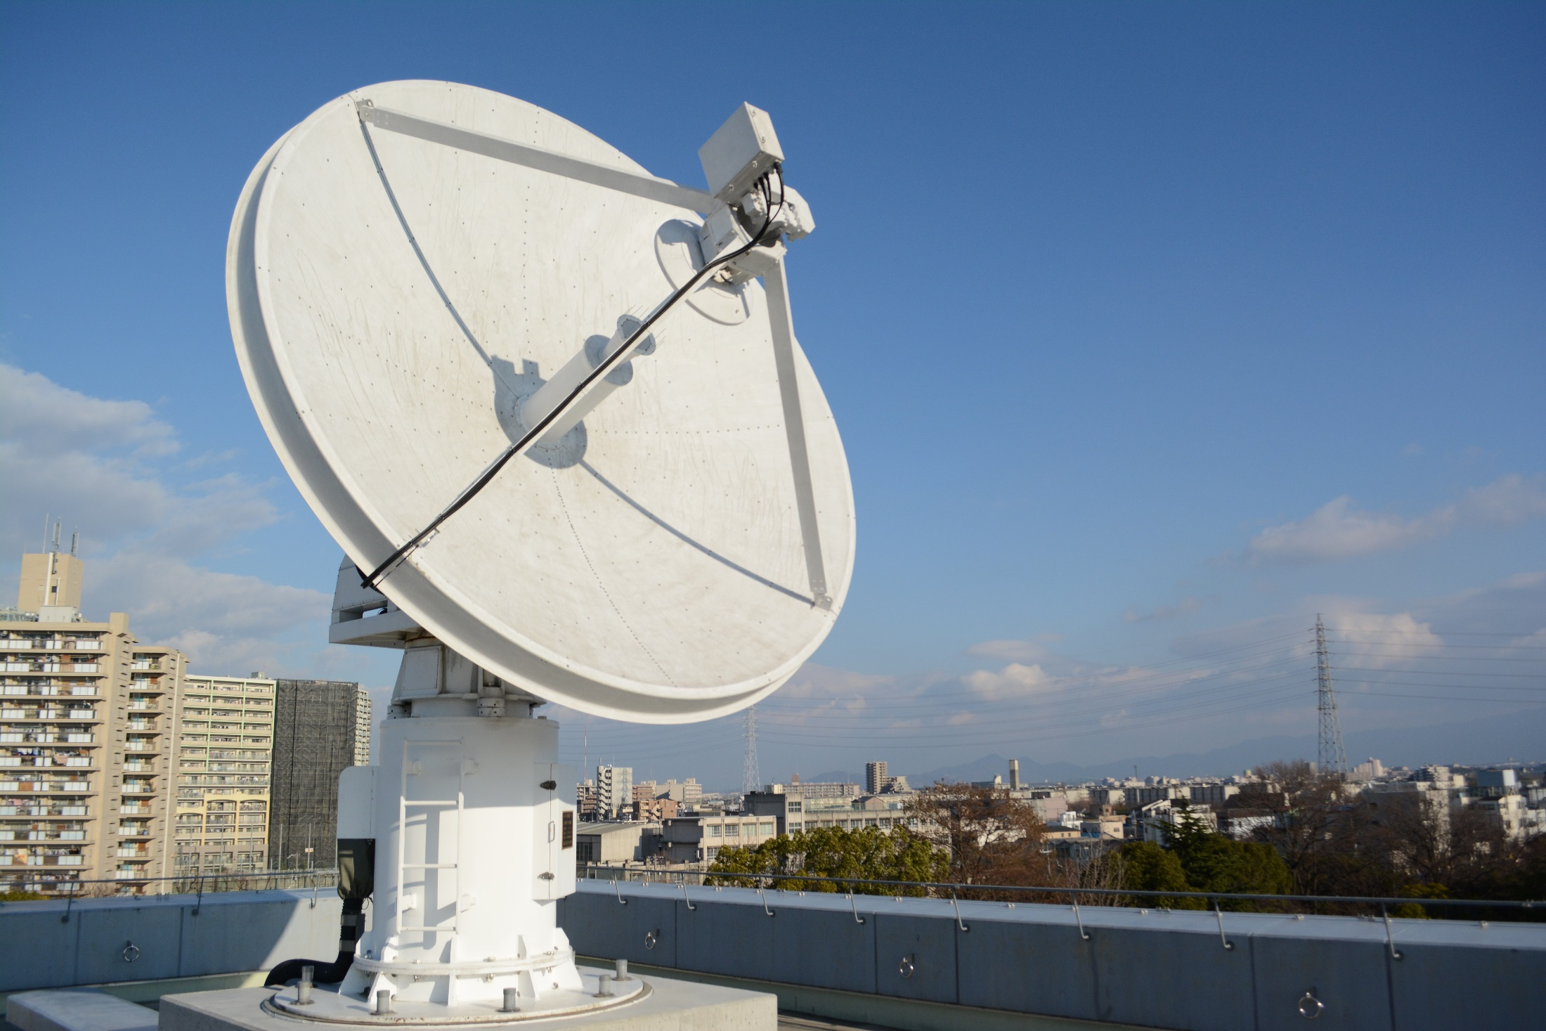
3.8 m 電波望遠鏡を用いた VLBI観測
VLBI懇談会シンポジウム2016@山口大学
大阪府立大学 M2 髙橋 諒
上田翔汰 , 井上将徳 , 岡田望 , 長谷川豊 , 木村公洋 , 大西利和,
小川英夫 (大阪府立大学), 米倉覚則 (茨城大学), 藤澤健太(山口大学),
徂徠和夫(北海道大学), 川畑亮二, 石本正芳, 福崎順洋(国土地理院),
近藤哲朗(情報通信研究機構), ほか大学 VLBI 連携グループ
Notes:
大阪府立大学の高橋です。大阪府大での3.8m望遠鏡を用いたVLBI観測についてお話させていただきます。

Slide 2
Outline
3.8 m 電波望遠鏡
日立32 m、高萩32 mとの VLBI 観測実験
つくば 32 mとの測地 VLBI 観測用フリンジテスト
つくば 32 mとの測地 VLBI 観測
まとめ・今後
Notes:
本日のoutlineはこのようになっております。

Slide 3
Outline
3.8 m 電波望遠鏡
日立32 m、高萩32 mとの VLBI 観測実験
つくば 32 mとの測地 VLBI 観測用フリンジテスト
つくば 32 mとの測地 VLBI 観測
まとめ・今後
Notes:
まず3.8m望遠鏡について手短に紹介します。

Slide 4
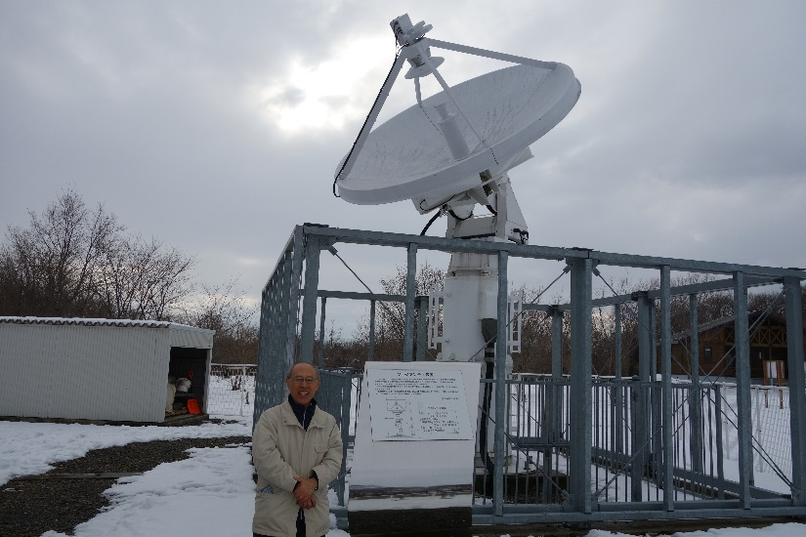
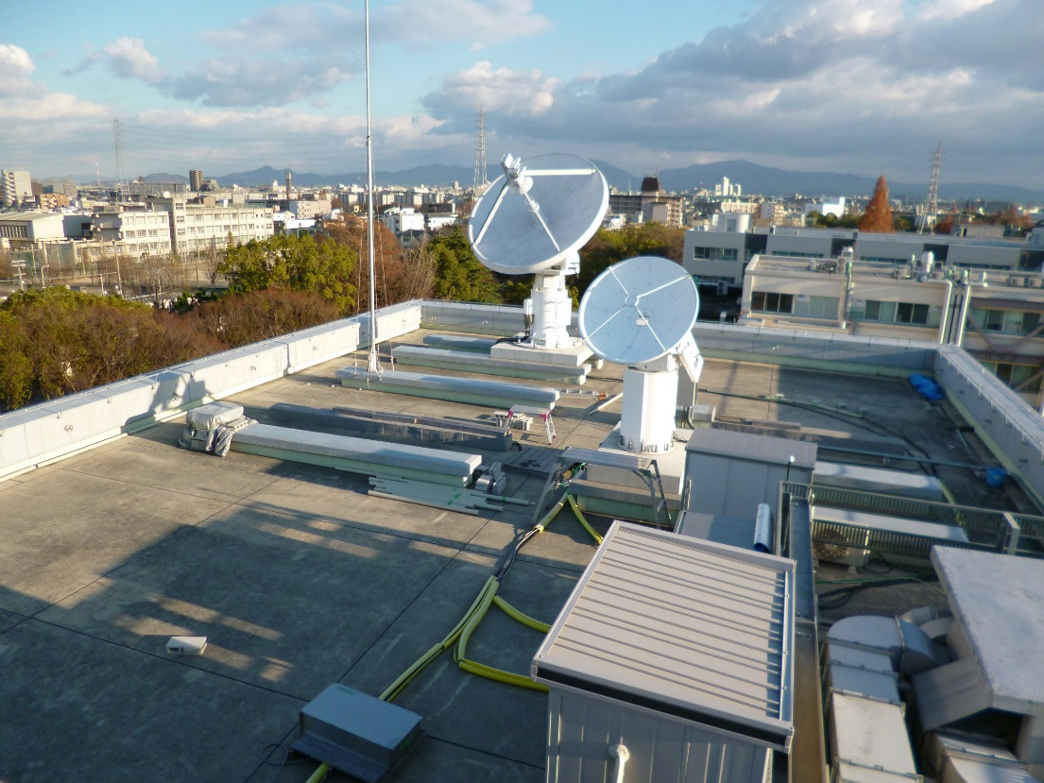
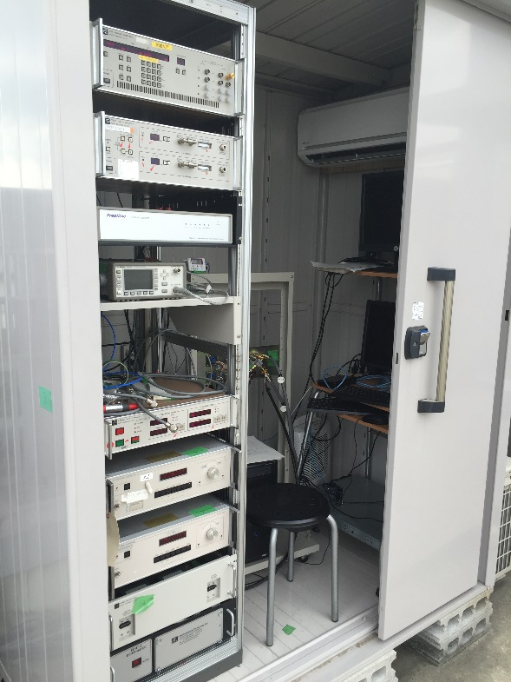
3.8 m 電波望遠鏡
2014年11月に移設
@北海道新十津川
3.8m 電波望遠鏡
観測機器建屋
@大阪府立大A13棟屋上
Notes:
3.8m電波望遠鏡は、2014年11月に新十津川から大阪府立大学研究棟屋上に移設されました。これが現在の屋上の様子で、それぞれの建屋に観測機器を置いております。

Slide 5
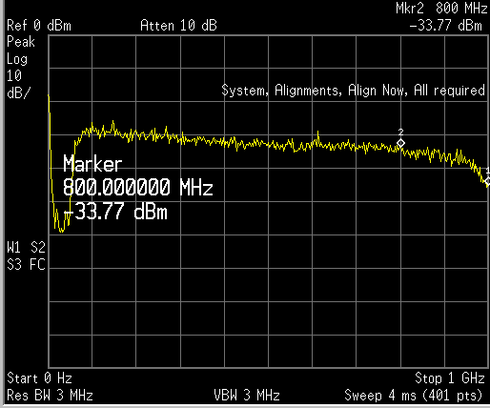
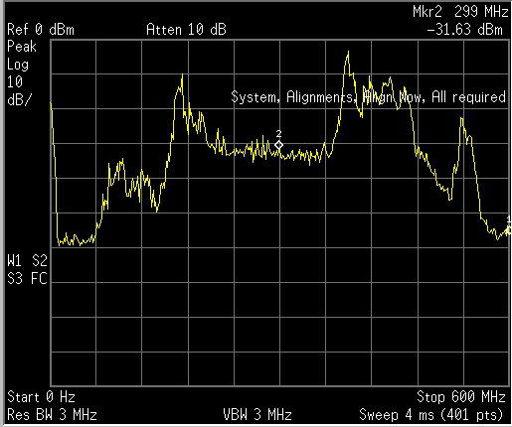
3.8 m 電波望遠鏡
・観測周波数： - Sバンド(2210-2450 MHz)
- Xバンド(8180-8980 MHz)
→Sバンドは周囲の人工電波による雑音の影響を
受けるため、Xバンドのみでの観測
強度
強度
人工電波による雑音
Xバンド IF 出力
Sバンド IF 出力
周波数
周波数
Notes:
そして、観測周波数はSバンド、Xバンドの二バンドあります。しかし、Sバンドは周囲の人工電波による雑音の影響をもろに受けているため、現在はXバンドでのみの観測を行っています。このSバンド内の人口電波の混入については今後、何らかの対策を行う予定です

Slide 6
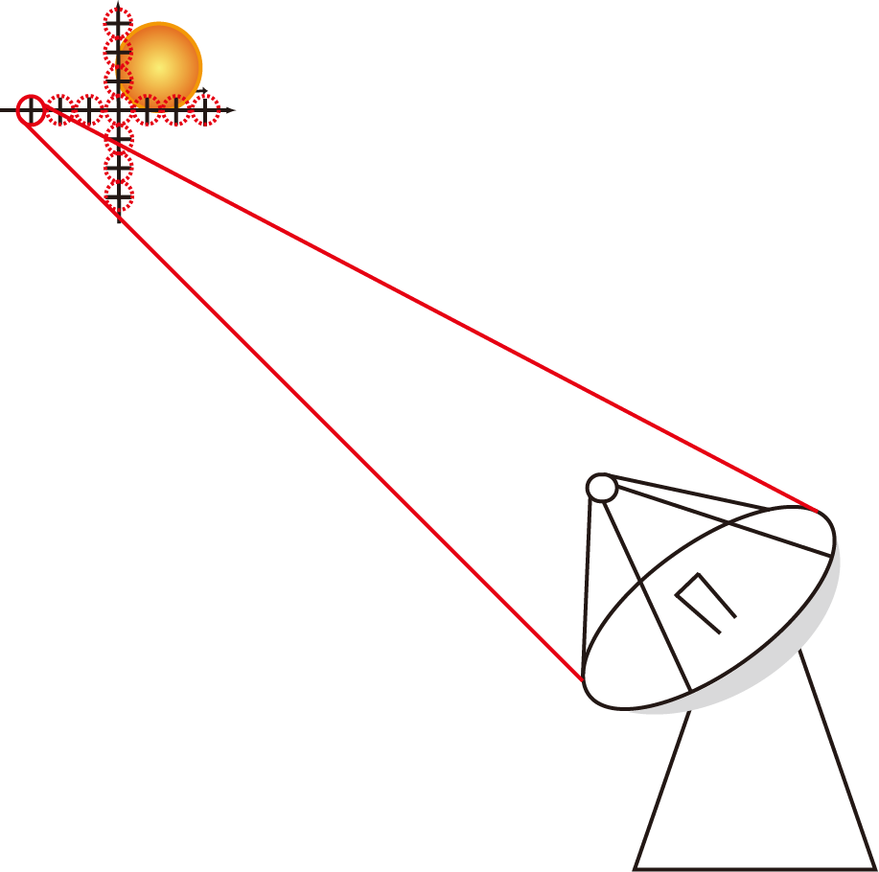
3.8 m 電波望遠鏡
Pointing 観測
電波を用いた十字スキャン観測
Az,El各方向に約0.25°間隔で7点を観測
仰角方向
理想中心位置
天体
方位角 or 仰角方向
方位角方向
オフセット量（補正値）
Notes:
移設後からこれまで我々は3.8m望遠鏡の性能評価を進めてきました。そのうちの一つであるPointing観測を紹介します。3.8ｍ望遠鏡では、電波Pointingを行い機差パラメータを求めていきました。→天体に対して十字にスキャンを行い、方位角・仰角それぞれの軸に沿って7点観測を行います。→そこで得られた観測データが次のようになっています。→このデータをガウスフィッティングし、→そのガウス分布の中心位置を理想中心位置に一致するようシフトさせていきます。→このシフト量をオフセット量とし、このオフセット量が小さくなるよう機差パラメータを求めていきました。

Slide 7
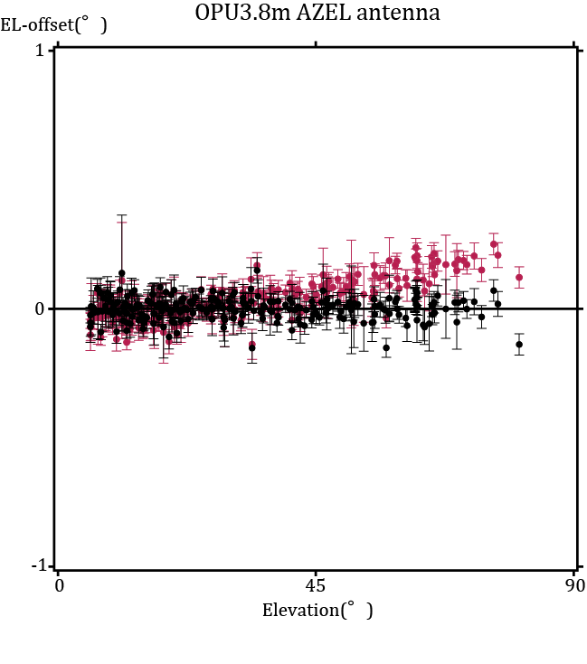
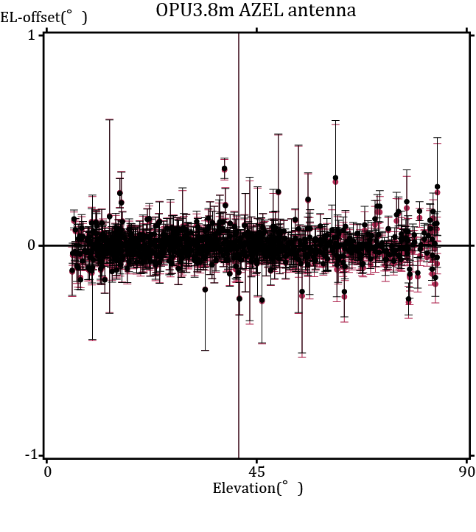
3.8 m 電波望遠鏡
赤：観測の生データ 黒：機差パラメータを加えた補正後データ
天体：cygnusA, taurusA, orionA
2016年1月時点
2016年2月時点
仰角方向
Notes:
観測のデータです。まず仰角方向のデータです。赤点が観測の生データ、黒が機差パラメータを加えた後のデータとなります。1月から2月にかけて、両点の変動が小さくなっていることが分かります。

Slide 8
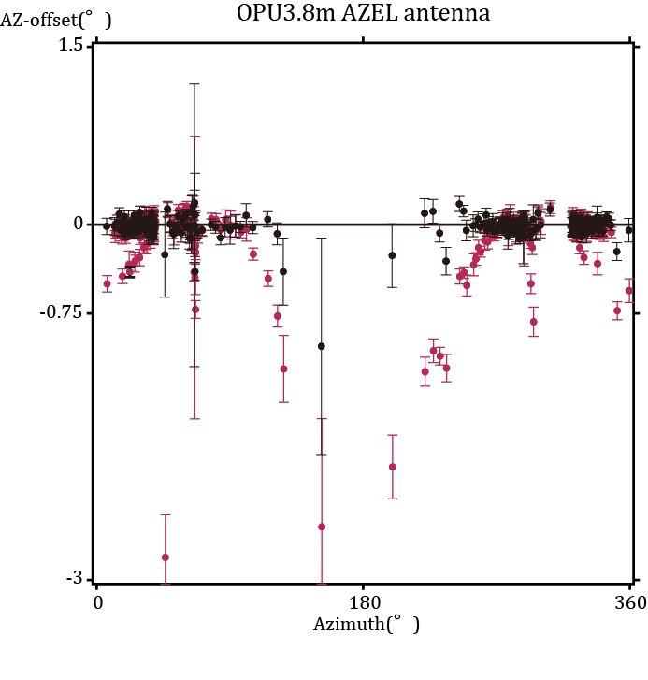
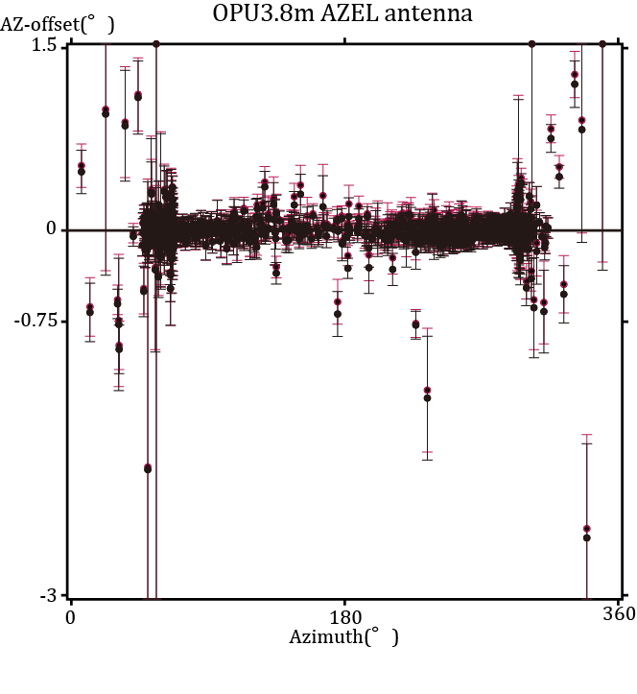
3.8 m 電波望遠鏡
赤：観測の生データ 黒：機差パラメータを加えた補正後データ
天体：cygnusA, taurusA, orionA
2016年1月時点
2016年2月時点
方位角方向
Notes:
次に、方位角方向のデータです。図からもわかるように、データの変動値が少なくなり、機差パラメータの値が妥当なものになったと判断できます。このようにして、3.8m望遠鏡のPointing観測を行ってきました。

Slide 9
3.8 m 電波望遠鏡
我々の目的・目標
広帯域 VLBI 観測に向けた開発
１．現在の受信システムでの VLBI 観測
・3.8 m 望遠鏡を単一鏡としたときの性能確認
・VLBI観測実験
・測地VLBI観測
２．受信機全体のシステムの広帯域化
Notes:
そして、この望遠鏡に対する我々の目標・目的は「広帯域VLBI観測にむけた開発」です。→この目標を達成するために、大きく二つの課題を挙げました。一つ目に現在の受信システムでのVLBI観測の実現、二つ目に受信システムの広帯域化です。→これまで、我々は現在の受信システムでのVLBI観測の実現を進めてきましたので、これから紹介いたします。

Slide 10
Outline
3.8m 電波望遠鏡
日立 32 m & 高萩 32 mとの VLBI 観測実験
つくば 32 mとの測地 VLBI 観測用フリンジテスト
つくば 32 mとの測地 VLBI 観測
まとめ・今後
Notes:
まず、我々は、日立32m望遠鏡及び高萩32m望遠鏡と、フリンジ初検出を目指しVLBI観測実験を行ってまいりました。

Slide 11
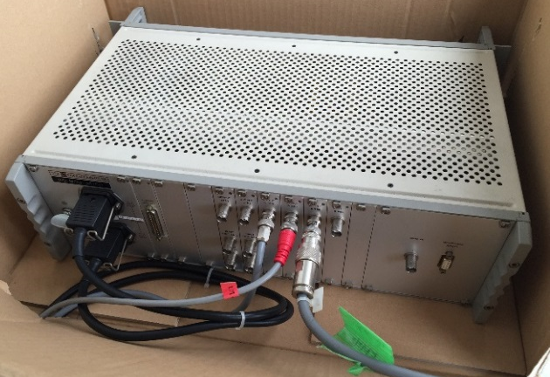
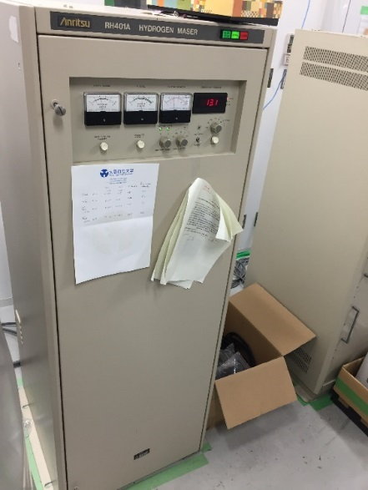
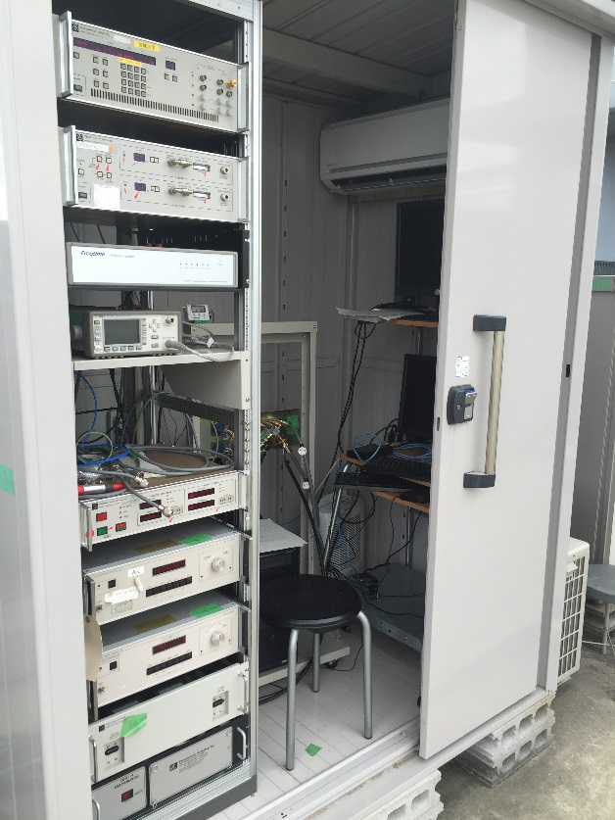
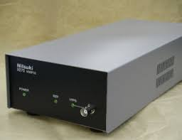
VLBI観測実験
観測日 ①2015年9月12日 ②2016年7月19日-21日 ③2016年10月14日
観測概要 相手望遠鏡：日立 32m(①、②、③) 高萩 32m(③) 周波数：Xバンド （8672-8704 MHz[帯域幅 32 MHz]） 観測天体：クエーサー3C273b サンプラー：K5/VSSP32(2bit sampling)
基準信号系：OCXO(①) 水素メーザー(②、③)
OCXO
水素メーザー
K5/VSSP32
VLBI 観測機器建屋
Notes:
第一回目は2015年9月で、二回目は今年の7月、三回目は今年の10月で、計3回行いました。相手望遠鏡は日立32m電波望遠鏡で、三回目のみ高萩32m電波望遠鏡も観測に参加していただきました。観測周波数は、Xバンドのこの周波数で、帯域幅を32MHzと設定し、これを1ch分取得しました。観測天体には3C273bを用いました。サンプラーはK5を用い、2bit samplingを行いフリンジ検出を目指しました。基準信号系については、1回目のみOCXOを使い、その後今年の4月に水素メーザーを北海道大学から移設したため、2回目からは水素メーザーを用いました。

Slide 12
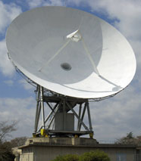
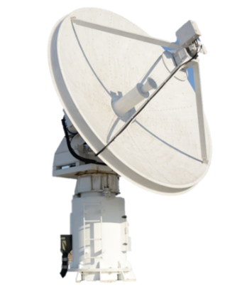
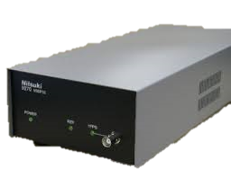
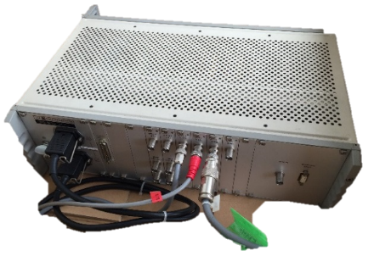
VLBI観測実験
観測1回目
日立 32 m 望遠鏡
約526km
GPS 受信機
3.8 m 望遠鏡
512-
900MHz
1PPS
592-
624MHz
100-900MHz
Sampler
(K5/VSSP32)
BPF
(512-1024MHz)
To D/C
10MHz
10MHz
OCXO
10MHz
VLBI Sampler
Interface 7638
To PC
To D/C
5MHz
府大
Notes:
こちらが観測1回目のバックエンド系のブロックダイアです。IF信号100-900MHzの信号をBPFを用いて、512-900MHzの信号に変化させ、VLBI Sampler Interfaceにいれ、32MHz幅の信号を作りK5まで伝送しました。

Slide 13
VLBI観測実験
観測2回目
日立 32 m 望遠鏡
約526km
GPS 受信機
3.8 m 望遠鏡
512-
900MHz
1PPS
592-
624MHz
100-900MHz
Sampler
(K5/VSSP32)
BPF
(512-1024MHz)
To D/C
10MHz
10MHz
10MHz
VLBI Sampler
Interface 7638
To PC
To D/C
5MHz
水素メーザー
府大
Notes:
こちらが観測2回目です。前回からの変更点は水素メーザーになった点です。

Slide 14
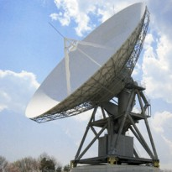
VLBI観測実験
観測3回目
日立 32 m 望遠鏡
約526km
GPS 受信機
3.8 m 望遠鏡
512-
900MHz
1PPS
592-
624MHz
100-900MHz
Sampler
(K5/VSSP32)
高萩 32 m 望遠鏡
BPF
(512-1024MHz)
To D/C
10MHz
10MHz
10MHz
VLBI Sampler
Interface 7638
To PC
To D/C
5MHz
水素メーザー
府大
Notes:
こちらが観測3回目です。バックエンドの変更点はなく、高萩32mともVLBI観測を行いました。結果は、1回目2回目ともPointing精度や機器の問題で失敗に終わりましたが、

Slide 15
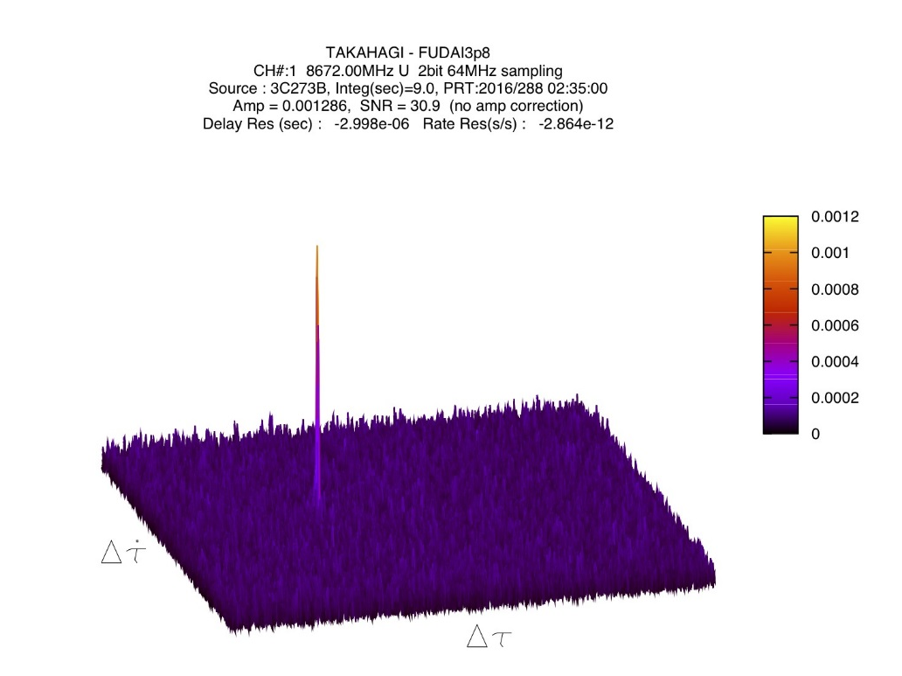
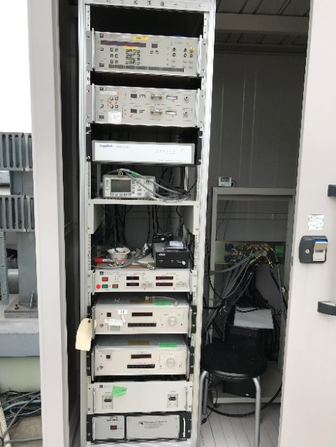
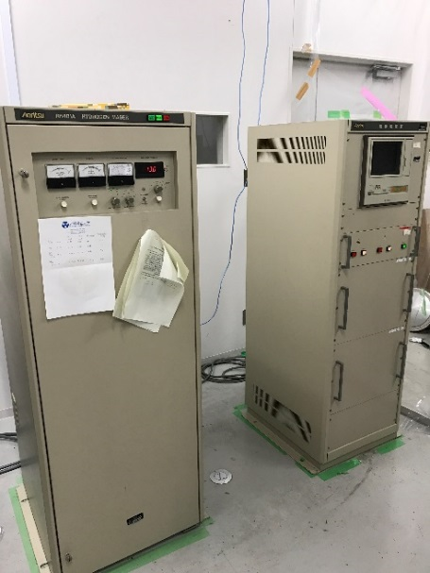
大学VLBI連携ニュース
2016/10/17
大阪府立大学 3.8m電波望遠鏡、初フリンジ検出成功！！！
2016年10月14日、大阪府立大学 3.8m電波望遠鏡と高萩 32m電波望遠鏡(国立天文台/茨城大学)の間で電波源 3C273B の X-Band VLBI 観測を行い、初めてフリンジの検出に成功しました。
3.8m電波望遠鏡は、2014年末に国土地理院新十津川局から大阪府立大学中百舌鳥キャンパスに移設されました。
高萩32m電波望遠鏡
(国立天文台/茨城大学)
3.8m 電波望遠鏡
相関処理結果
国土地理院の皆様には、3.8m電波望遠鏡の移設に関して大変お世話になりました。
茨城大学の方々には、高萩 32m電波望遠鏡との VLBI 観測全般にわたってご協力いただきました。
国立天文台、山口大学、北海道大学等大学VLBI連携関係の皆様にも大変お世話になっております。
また、本観測では情報通信研究機構の K5/VSSP32 サンプラー用相関処理ソフトウェアを使用させていただきました。ここに厚く御礼申し上げます。
望遠鏡IF系・
K5/VSSP32 サンプラー
水素メーザー
Notes:
3回目にようやくフリンジを検出することが出来ました。今回のフリンジ検出は、最初に日立32mとのVLBI観測実験を行ってからすでに約1年経っており、私にとっては非常に長い道のりでした。

Slide 16
Outline
3.8m 電波望遠鏡
日立 32 m、高萩 32 mとの VLBI 観測実験
つくば 32 mとの測地 VLBI 観測用フリンジテスト
つくば 32 mとの測地 VLBI 観測
まとめ・今後
Notes:
続いて、我々はつくば32mとの測地観測を行うことを視野に入れ、まず実際にフリンジが検出されるかのチェックのためフリンジテストを行ってきました。

Slide 17
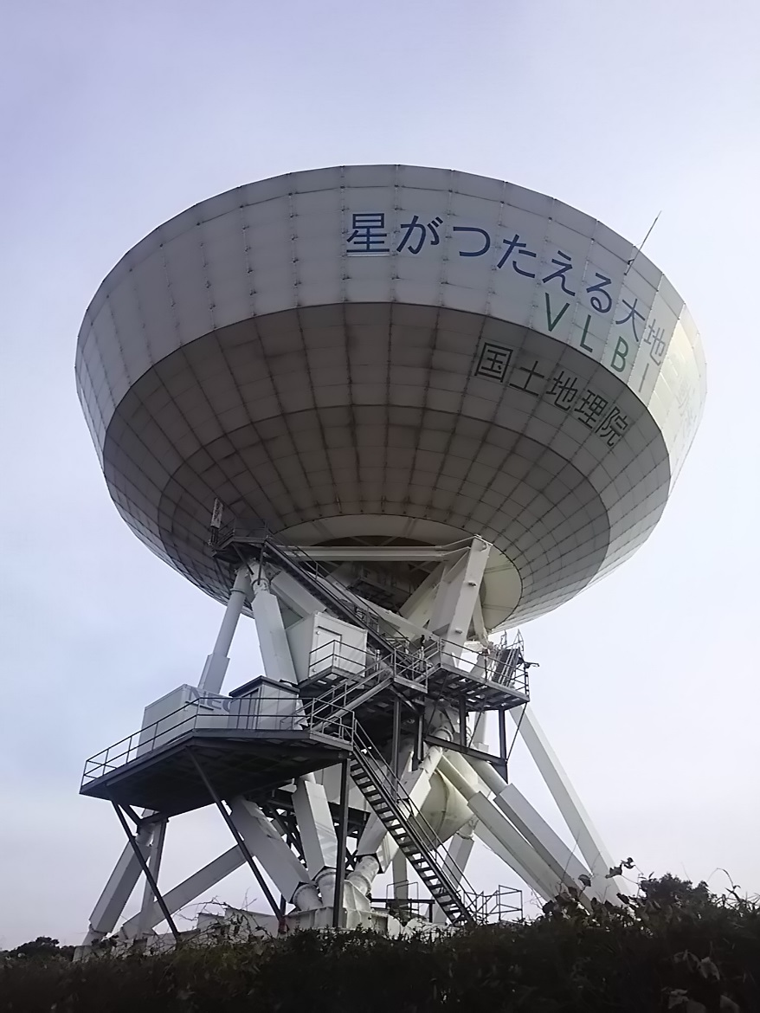
測地VLBI観測用フリンジテスト
観測日 2016年11月18日
観測概要 相手望遠鏡：つくば 32 m 周波数：Xバンド （8204-8654 MHz [帯域幅 4 MHz ×8 ch]） 観測天体：1334-127, 4C39.25, 3C273B, 3C279 サンプラー：K5/VSSP32 (1bit sampling)
つくば 32m 望遠鏡
Notes:
観測日は先月の18日で、周波数はこの間で、帯域幅4MHzを8ch取得しました。測地観測においてはバンド幅を稼ぐため4MHzの信号を8ch取得し、その後バンド幅合成することでこの周波数帯域の観測につなげております。また、観測天体は以下の4つで、合計で約1時間観測しました。

Slide 18
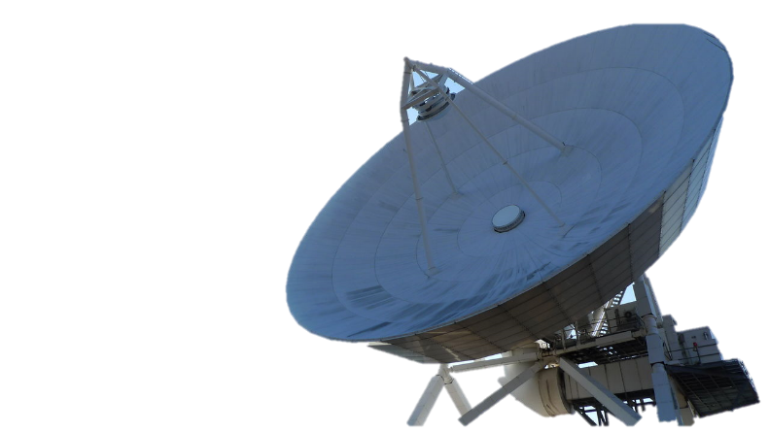
測地VLBI観測用フリンジテスト
バックエンドの構成
GPS 受信機
約450km
1PPS
3.8m 望遠鏡
CH1-4
1PPS
つくば 32m
電波望遠鏡
Sampler①
CH | IF(MHz)
1 | 124.99-128.99
2 | 134.99-138.99
3 | 164.99-168.99
4 | 224.99-228.99
5 | 334.99-338.99
6 | 414.99-418.99
7 | 464.99-468.99
8 | 484.99-488.99
To PC
100-900MHz
VLBI
VIDEO
CONVERTER
CH5-8
Sampler②
To PC
To D/C
10MHz
10MHz
10MHz
10MHz
To D/C
5MHz
LOCAL
OSCILLATOR
水素メーザー
Notes:
こちらが、今回の観測のブロックダイアグラムです。以前は1chのみの取得だったのですが、今回は8ch取得ということでK5サンプラーをもう1台追加した構成をとりました。

Slide 19
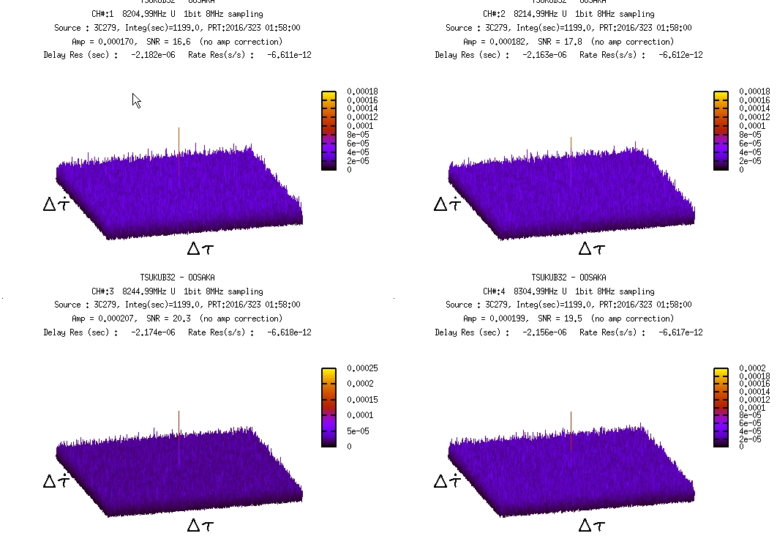
測地VLBI観測用フリンジテスト1回目
CH1-4の相関処理結果
CH1 8204.99MHz 1bit 8MHz sampling
Source : 3C279 Amp=0.000170
SNR=16.6
CH2 8214.99MHz 1bit 8MHz sampling
Source : 3C279 Amp=0.000182
SNR=17.8
CH3 8244.99MHz 1bit 8MHz sampling
Source : 3C279 Amp=0.000207
SNR=20.3
CH4 8304.99MHz 1bit 8MHz sampling
Source : 3C279 Amp=0.000199
SNR=19.5
Notes:
結果は、一応フリンジはどのchでも検出することはできました。これは3c279を観測したときのデータを使った相関処理結果で、ch1-4です。

Slide 20
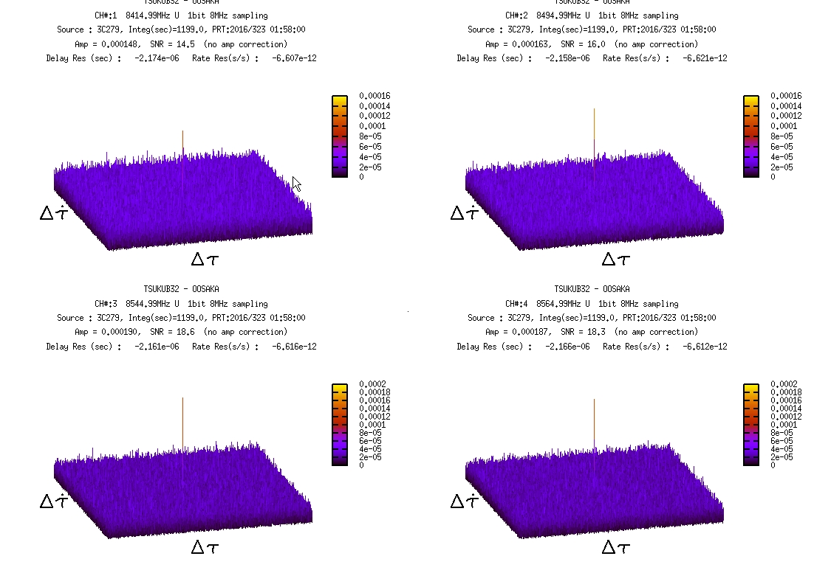
測地VLBI観測用フリンジテスト1回目
CH5-8の相関処理結果
CH5 8414.99MHz 1bit 8MHz sampling
Source : 3C279 Amp=0.000148
SNR=14.5
CH6 8494.99MHz 1bit 8MHz sampling
Source : 3C279 Amp=0.000163
SNR=16.0
CH7 8544.99MHz 1bit 8MHz sampling
Source : 3C279 Amp=0.000190
SNR=18.6
CH8 8564.99MHz 1bit 8MHz sampling
Source : 3C279 Amp=0.000187
SNR=18.3
Notes:
続いて、ch5-8です。全chでフリンジを検出できていることが確認できるかと思います。

Slide 21
測地VLBI観測用フリンジテスト1回目
CH1の相関処理結果
SNR の値が非常に低く、本来なら数倍良い
Notes:
しかし、今回の観測では→SNRの値が非常に低く、本来なら数倍良いと国土地理院の方からご指摘を受けました。

Slide 22
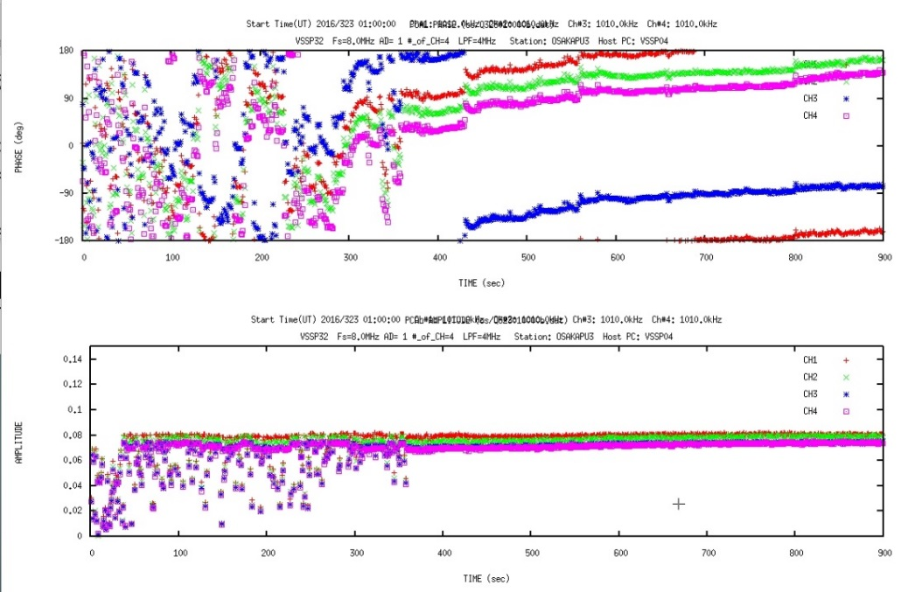
測地VLBI観測用フリンジテスト1回目
CH5-8のP-CAL信号の位相と振幅
180
位相(°)
0
-180
0
300
時間(s)
600
900
0.14
振幅
0.1
0
Notes:
その原因の一つにP-CAL信号の位相が回転しているとご指摘を受けました。上の図を見ていただけると、位相が回転していることが分かるかと思います。

Slide 23
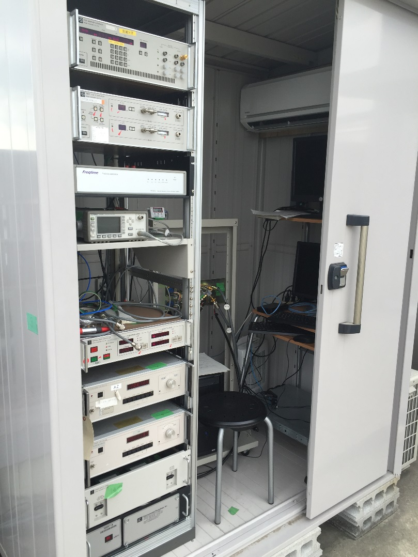
測地VLBI観測用フリンジテスト1回目
CH5-8のP-CAL信号の位相と振幅
180
VLBI 観測機器建屋
位相(°)
IF Amp. 部分ブロックダイア
0
-180
0
300
時間(s)
600
900
0.14
0.1
0
Notes:
この原因についてはK5につながっている前の観測機器がこのような建屋に入っており、温度変化に敏感なため位相が変化し、これでコヒーレンスロスが発生しているのではないかと考えました。
そこで、再観測をお願いし、1回目の観測では建屋の扉を長時間開けていたため、扉を閉めたまま観測に挑みました。

Slide 24
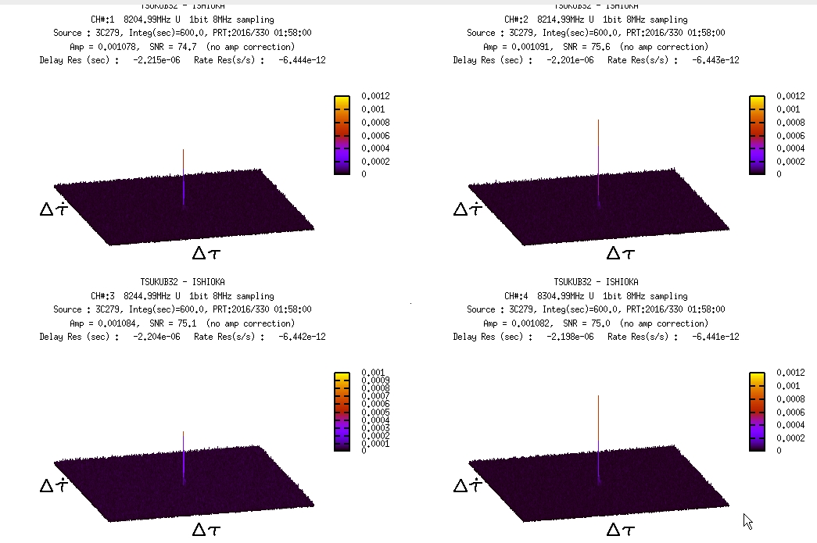
測地VLBI観測用フリンジテスト2回目
CH1-4の相関処理結果
CH1 8204.99MHz 1bit 8MHz sampling
Source : 3C279 Amp=0.001078
SNR=74.7
CH2 8214.99MHz 1bit 8MHz sampling
Source : 3C279 Amp=0.001091
SNR=75.6
CH3 8244.99MHz 1bit 8MHz sampling
Source : 3C279 Amp=0.001084
SNR=75.1
CH4 8304.99MHz 1bit 8MHz sampling
Source : 3C279 Amp=0.001082
SNR=75.0
Notes:
そして、これが再観測の観測結果です。こちらがCH1-4で、

Slide 25
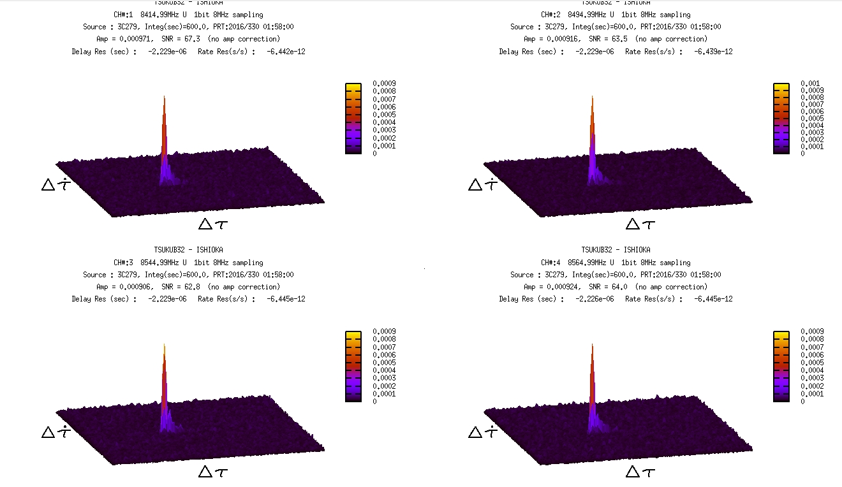
測地VLBI観測用フリンジテスト2回目
CH5-8の相関処理結果
CH5 8414.99MHz 1bit 8MHz sampling
Source : 3C279 Amp=0.000971
SNR=67.3
CH6 8494.99MHz 1bit 8MHz sampling
Source : 3C279 Amp=0.000916
SNR=63.5
CH7 8544.99MHz 1bit 8MHz sampling
Source : 3C279 Amp=0.000906
SNR=62.8
CH8 8564.99MHz 1bit 8MHz sampling
Source : 3C279 Amp=0.000924
SNR=64.0
Notes:
こちらがCH5-8です。SNRも、すべてのCHで、前回の観測より4倍ほどよくなりました。

Slide 26
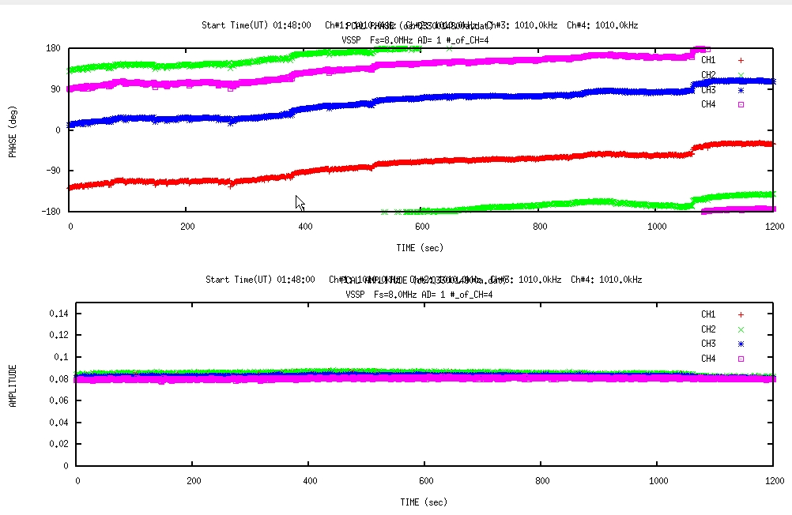
測地VLBI観測用フリンジテスト2回目
CH1-4のP-CAL信号の位相と振幅
Notes:
また、P-CAL信号についても比較的安定するようになりました。これで妥当なフリンジを検出できたため、

Slide 27
Outline
3.8m 電波望遠鏡
日立 32 m、高萩 32 mとの VLBI 観測実験
つくば 32 mとの測地 VLBI 観測用フリンジテスト
つくば 32 mとの測地 VLBI 観測
まとめ・今後
Notes:
つくば32mとの測地VLBI本観測に移りました。

Slide 28
測地VLBI観測
観測日 ①2016年12月19日-20日 ②2016年12月22日-23日 ③2016年12月23日-24日 (24時間観測)
観測概要 相手望遠鏡：つくば 32m サンプラー：K5/VSSP32 (1bit sampling) 周波数：Xバンド ① 8204-8658 MHz ②③ 8214-8938 MHz [帯域幅 4 MHz ×8ch]）
つくば 32m 望遠鏡
Notes:
観測は先週、計三回行いました。周波数は1回目のみフリンジテストと同じもので行い、2,３回目はより広帯域な周波数での観測を行いたいということで取得する周波数を1.7倍広くしました。

Slide 29
測地VLBI観測
観測したIF周波数
(MHz)
100
500
900
Notes:
観測したIF周波数の模式図です。青線が観測1回目の周波数で、→赤線が2,3回目の周波数です。

Slide 30
測地VLBI観測
観測1回目
GPS 受信機
1PPS
3.8m 望遠鏡
CH1-4
1PPS
つくば 32 m
電波望遠鏡
Sampler①
To PC
100-900MHz
VLBI
VIDEO
CONVERTER
CH5-8
Sampler②
To PC
To D/C
10MHz
10MHz
10MHz
To D/C
5MHz
LOCAL
OSCILLATOR
水素メーザー
Notes:
こちらが、1回目の観測のブロックダイアグラムです。フリンジテストと同じ構成で行いました。

Slide 31
測地VLBI観測
観測2,3回目
GPS 受信機
100-900MHz
1PPS
CH1-4
3.8m 望遠鏡
VLBI
VIDEO
CONVERTER
つくば 32 m
電波望遠鏡
Sampler①
To PC
100-900MHz
LO
10MHz
10MHz
To D/C
10MHz
VLBI
Sampler
Interface
Sampler②
512-900MHz
CH5-8
To D/C
5MHz
水素メーザー
Notes:
こちらが、2,3回目の観測のブロックダイアグラムです。より広帯域な観測ということで、1回目に使っていたVIDEO CONVERTERでは周波数帯域を越えてしまうため、VLBI Sampler Interfaceを追加した構成をとりました。
これらの詳しい相関処理結果については年明けに出る予定です。

Slide 32
Outline
3.8m 電波望遠鏡
日立 32 m、高萩 32 mとの VLBI 観測実験
つくば 32 mとの測地 VLBI 観測用フリンジテスト
つくば 32 mとの測地 VLBI 観測
まとめ・今後
Notes:
最後に、まとめと今後についてです。

Slide 33
まとめ・今後
まとめ
高萩32mとのVLBI観測にて、大阪で初のフリンジを検出した
つくば32mとフリンジテストを行った後、測地観測のため X-bandで24時間観測を3度行った
受信システム全体の広帯域化
鏡面精度、広帯域フィードの開発
今後
課題
Notes:
我々は、高萩32mとのVLBI観測で、大阪で初のフリンジ検出に成功しました。また、測地観測を目指しつくば32mとのフリンジテストを行い、無事にフリンジが検出できたため24時間の測地観測を先週、3日間行いました。結果については来年以降に出る予定です。今後については、やはり本来の目的である広帯域VLBI観測に向けた技術開発を念頭に、バックエンドシステムの広帯域化やAmp.等の受信機機器の広帯域化を進めていく予定です。そこで、大きな課題となるのは鏡面精度や、広帯域フィードの開発であると想定しております。

Slide 34
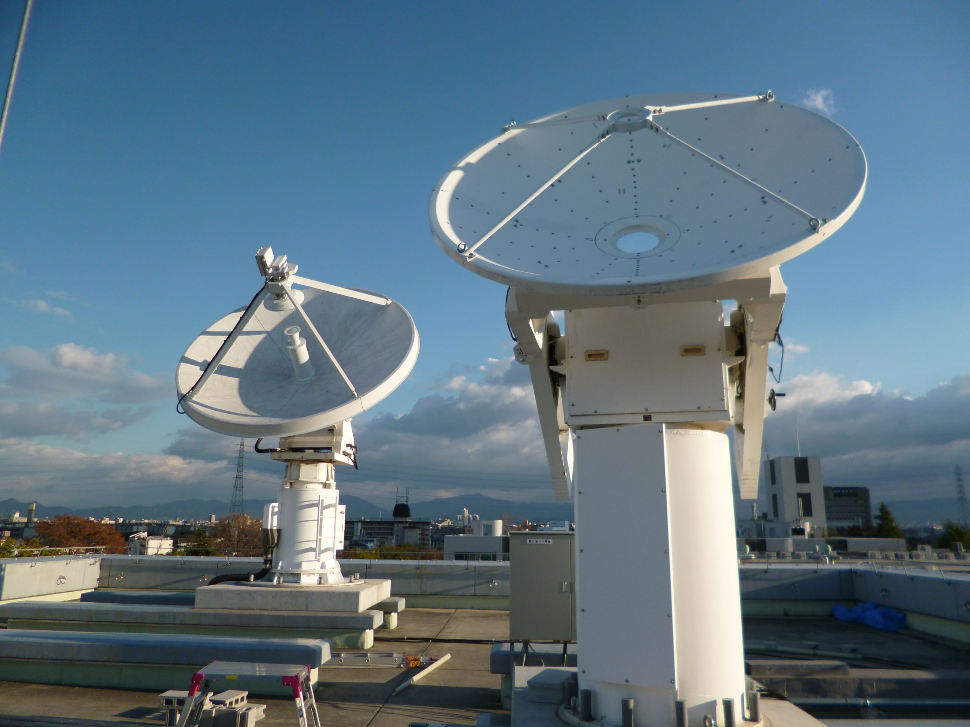
ご清聴ありがとうございました
Notes:
そして、最後になりましたが、本研究を進めるにあたり国土地理院・NICT・茨城大学・山口大学・北海道大学・国立天文台の皆様には大変お世話になりました。また、これらの機関の皆様だけでなく、VLBI関係者の皆様方にもお世話になりました。重ねてお礼申し上げます。また、今後とも3.8m望遠鏡を含め大阪府立大学のVLBIに対する技術開発にご協力のほどよろしくお願い致します。
以上で、発表を終わります。ご清聴ありがとうございました。

